Slide 1
알고리즘 효율성 분석
IT융합공학부 김진웅
유튜브 주소 : https://youtu.be/ieTFAKrJpTo

Slide 2
알고리즘이란?
알고리즘의 조건
알고리즘 효율성 분석
점근적 성능 분석 방법

Slide 3
알고리즘이란?
해결해야 할 어떤 문제가 주어졌을 때, 이 문제의 해답을 구하기 위한 절차를 순서대로 명확하게 나타낸 것
페르시아의 수학자 알-콰리즈미(al-Khwarizmi)의 이름에서 유래되었다.
주어진 입력을 이용해
출력을 만들어 내기 위한
명령어의 집합
입력
출력

Slide 4
알고리즘의 조건 (1)
입력(well-defined inputs) : 알고리즘이 입력을 받는다면 모호하지 않고 잘 정의된 입력이어야 한다. 알고리즘은 0개 이상의 입력을 갖는다.
출력(well-defined outputs) : 출력은 명확하게 정의되어야 하며 1개 이상의 출력이 반드시 존재하여야 한다.
명확성(clear and unambiguous) : 각 명령어의 의미는 모호하지 않고 명확해야 한다.

Slide 5
알고리즘의 조건 (2)
유한성(finiteness) : 한정된 수의 단계 후에는 반드시 종료되어야 한다. 즉 무한루프나 이와 유사한 상태로 끝나서는 안 된다.
유효성(feasible) : 명령어들은 현재 실행 가능한 연산이어야 한다. 미래에 개발될 기술 등을 포함해서는 안된다.

Slide 6
알고리즘 효율성 분석
시간 효율성(Time efficiency) : 가장 중요하게 생각되는 평가 요소로 더 빨리 결과를 내는 알고리즘이 더 효율적이다. 실제로 실행시간을 측정할 수도 있지만, 대부분은 이론적으로 복잡도를 분석하는 방법을 사용한다.
공간 효율성(Space efficiency) : 알고리즘이 컴퓨터 메모리를 얼마나 사용하는지를 나타낸다. 더 적은 메모리를 사용하는 알고리즘이 공간 효율성이 더 높고, 더 좋은 알고리즘이다.

Slide 7
시간 효율성 분석
알고리즘을 프로그래밍 언어로 구현하고, 실제 컴퓨터상에서 실행시킨 다음 시간을 측정하는 실행시간 측정 방식
이론적인 복잡도를 기준으로 비교하는 방식(공간 효율성에도 적용 가능)

Slide 8
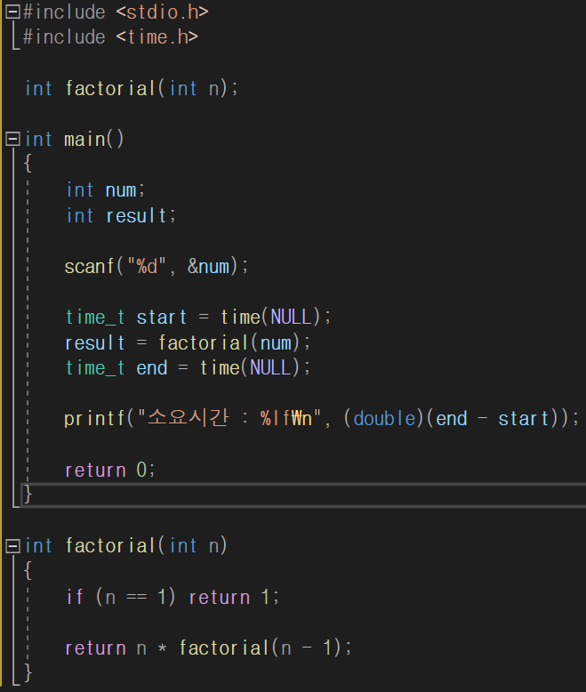
시간 효율성 분석 – 실행시간 측정 (1)
가장 단순하지만 확실한 방법은 알고리즘을 프로그래밍 언어로 구현하고, 실제 컴퓨터상에서 실행시킨 다음 시간을 측정하는 것

Slide 9


시간 효율성 분석 – 실행시간 측정 (2)
위 방식의 가장 큰 단점은 같은 조건의 하드웨어를 사용하지 않을 시에는 알고리즘의 시간 효율성을 정확하게 측정하기 어려움
실행시간 측정에는 하드웨어의 성능이 절대적인 영향을 미침
VS

Slide 10
시간 효율성 분석 – 실행시간 측정 (3)
프로그래밍 언어나 운영체제와 같은 소프트웨어 환경도 같아야 함. 컴파일 방식이 인터프리터 방식보다 더 빠름
성능 비교에 사용했던 데이터가 아닌 다른 데이터에 대해서는 다른 결과가 나올 수 있어 실험되지 않은 입력에 대해서는 실행시간을 주장할 수 없음

Slide 11
시간 효율성 분석 – 이론적인 알고리즘 복잡도 분석
알고리즘에서 입력의 크기는 무엇인가?
복잡도에 영향을 미치는 가장 핵심적인 기본 연산은 무엇인가?
입력의 크기가 증가함에 따라 처리시간은 어떤 형태로 증가하는가?
입력의 특성에 따라 알고리즘 효율성에는 어떤 차이가 있는가?

Slide 12
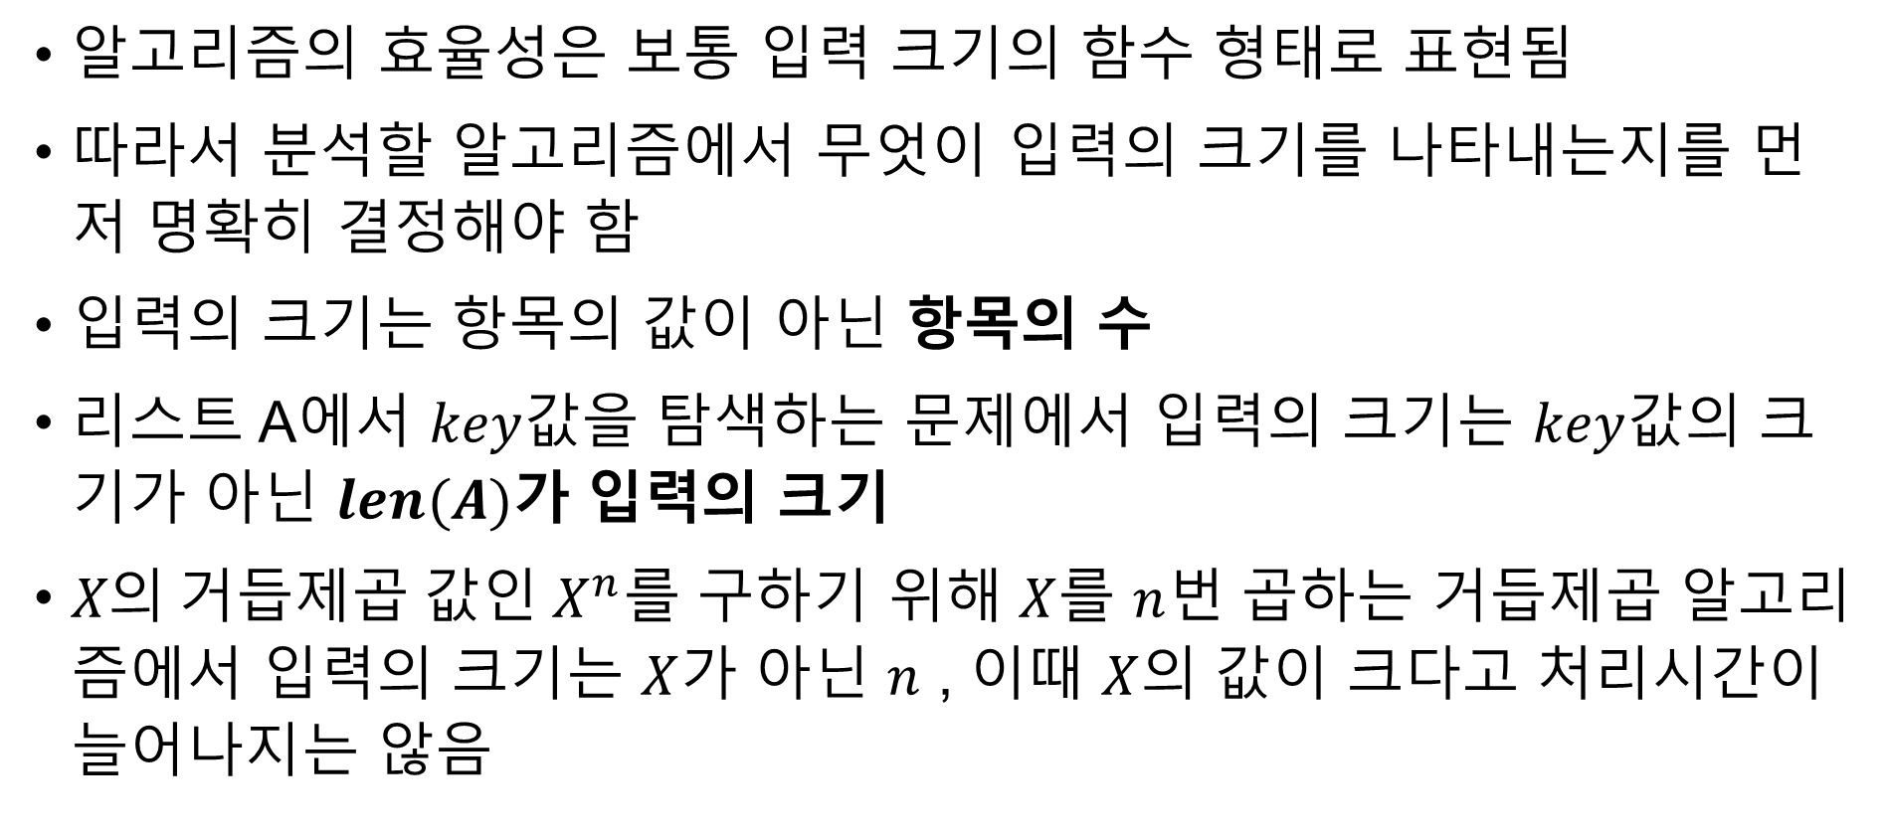
이론적인 알고리즘 복잡도 분석 – 입력의 크기
알고리즘의 효율성은 보통 입력 크기의 함수 형태로 표현됨
따라서 분석할 알고리즘에서 무엇이 입력의 크기를 나타내는지를 먼저 명확히 결정해야 함
입력의 크기는 항목의 값이 아닌 항목의 수
리스트 A에서 $key$값을 탐색하는 문제에서 입력의 크기는 $key$값의 크기가 아닌 $len(A)$가 입력의 크기
${X의 거듭제곱 값인 X}^{n}$를 구하기 위해 $X$를 $n$번 곱하는 거듭제곱 알고리즘에서 입력의 크기는 $X$가 아닌 $n$ , 이때 $X$의 값이 크다고 처리시간이 늘어나지는 않음

Slide 13
이론적인 알고리즘 복잡도 분석 – 기본 연산 (1)
입력의 크기가 결정되면 다음으로 알고리즘의 실행시간 측정을 위한 단위를 결정해야 함
알고리즘에서 가장 많이 실행되는 연산, 즉 기본 연산(Basic Operation)을 찾고, 이 연산이 실행되는 횟수만을 계산하는 것
- 다중 루프의 경우 가장 안쪽 루프에 있는 연산이 가장 많이 실행됨

Slide 14
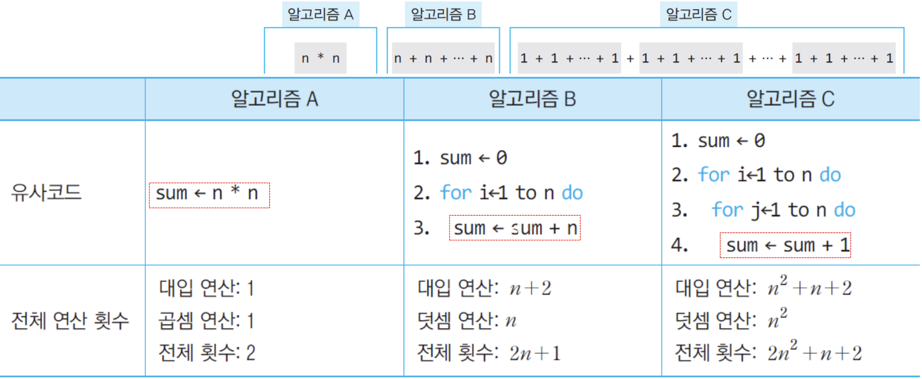

이론적인 알고리즘 복잡도 분석 – 기본 연산 (2)
$n$의 거듭제곱 알고리즘 3가지 비교

Slide 15
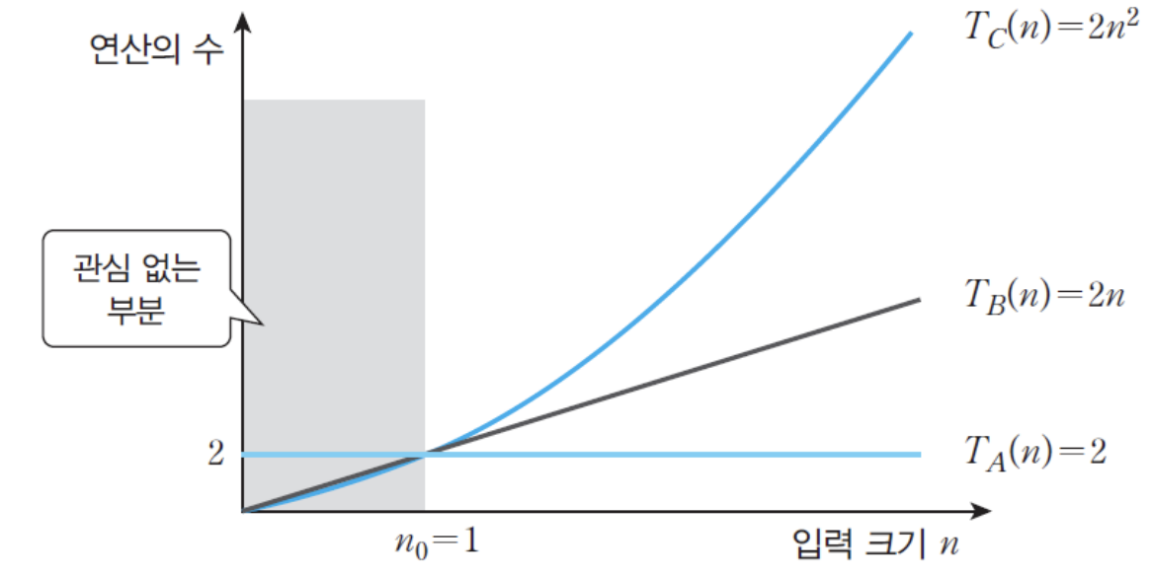

이론적인 알고리즘 복잡도 분석 – 증가 속도
알고리즘에서 기본 연산이 실행되는 전체 횟수는 입력의 개수 n의 영향을 받는데, 연산의 수를 $n$의 함수로 나타낸 것을 시간 복잡도 함수$(T(n))$이라고 표기함
시간 복잡도 함수는 전체 횟수의 최고 차항만 표기함
$T_{A}\left(n\right)=2, { T}_{B}\left(n\right)=2n, { T}_{C}\left(n\right)=2n^{2}$

Slide 16
이론적인 알고리즘 복잡도 분석 – 입력의 특성 (1)
같은 알고리즘도 입력의 종류 또는 구성에 따라 다른 특성의 실행시간을 보일 수 있음
알고리즘의 효율성은 입력의 특징에 따라 3가지로 나누어 평가
최선의 경우(best case) : 실행시간이 가장 적은 경우를 말하는데, 알고리즘 분석에서는 큰 의미가 없음
평균적인 경우(average case) : 알고리즘의 모든 입력을 고려하고 각 입력이 발생할 확률을 고려한 평균적인 실행시간을 의미
최악의 경우(worst case) : 입력의 구성이 알고리즘의 실행시간을 가장 많이 요구하는 경우를 말하는데, 가장 중요하게 사용됨

Slide 17
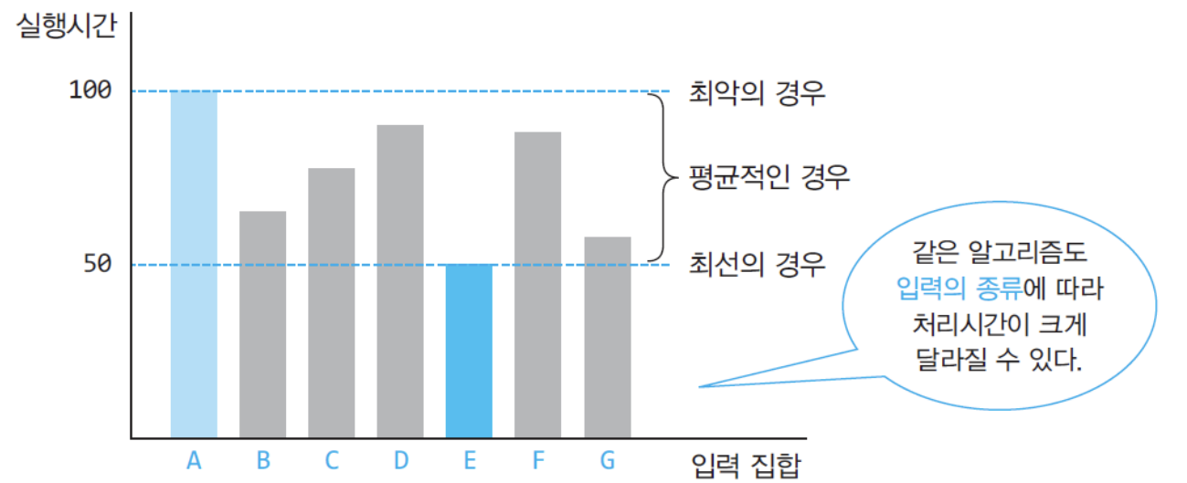
이론적인 알고리즘 복잡도 분석 – 입력의 특성 (2)

Slide 18
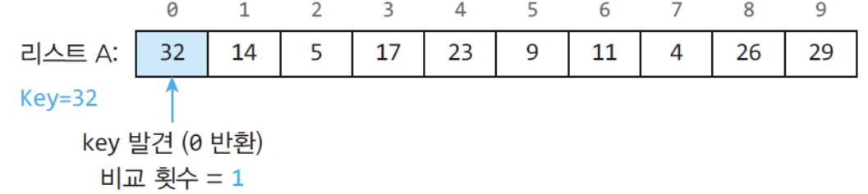
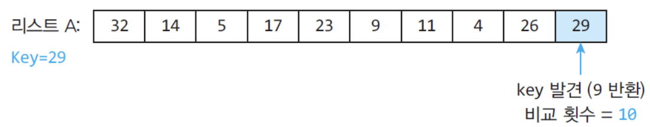
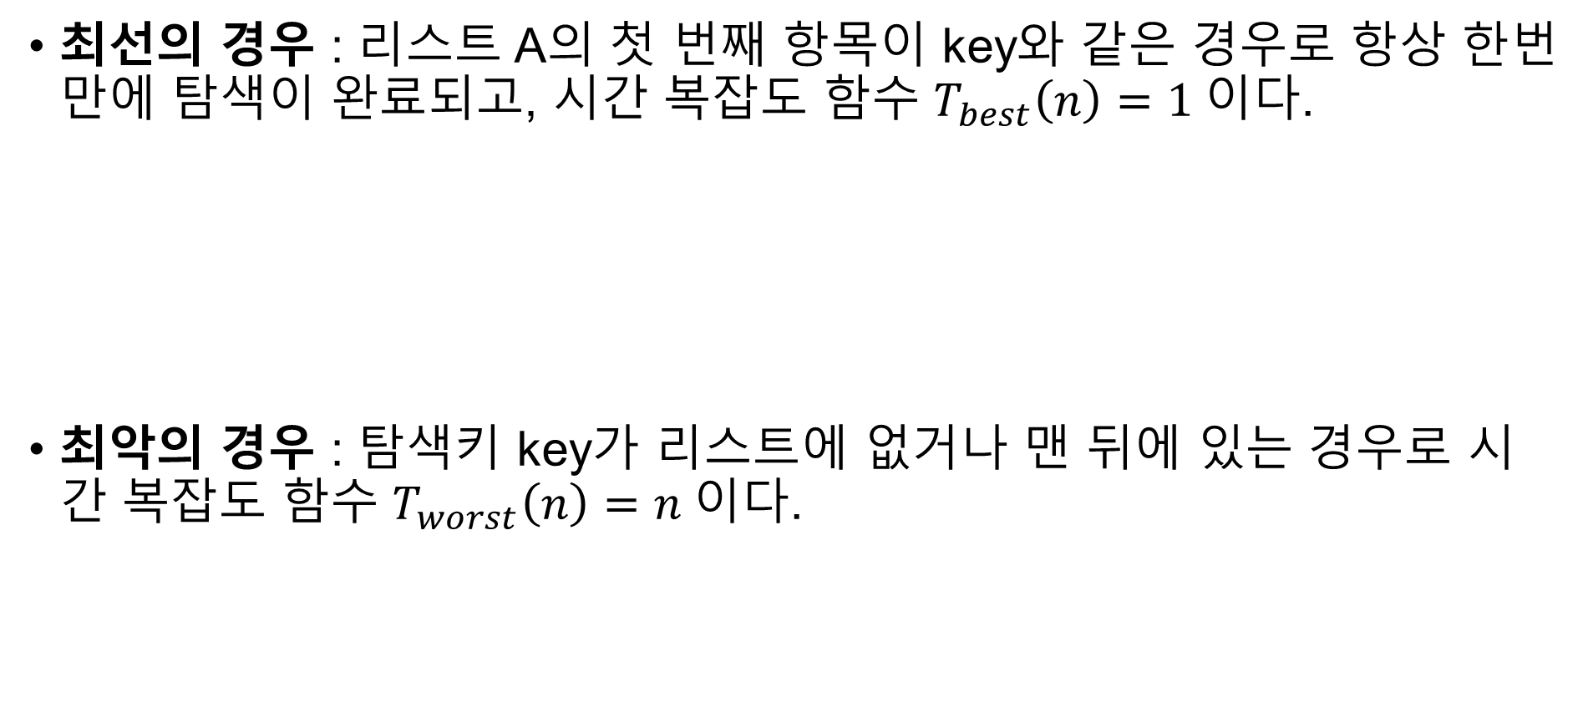
이론적인 알고리즘 복잡도 분석 – 입력의 특성 (3)
최선의 경우 : 리스트 A의 첫 번째 항목이 key와 같은 경우로 항상 한번 만에 탐색이 완료되고, 시간 복잡도 함수 $T_{best}\left(n\right)=1 이$다.
최악의 경우 : 탐색키 key가 리스트에 없거나 맨 뒤에 있는 경우로 시간 복잡도 함수 $T_{worst}\left(n\right)=n 이$다.

Slide 19
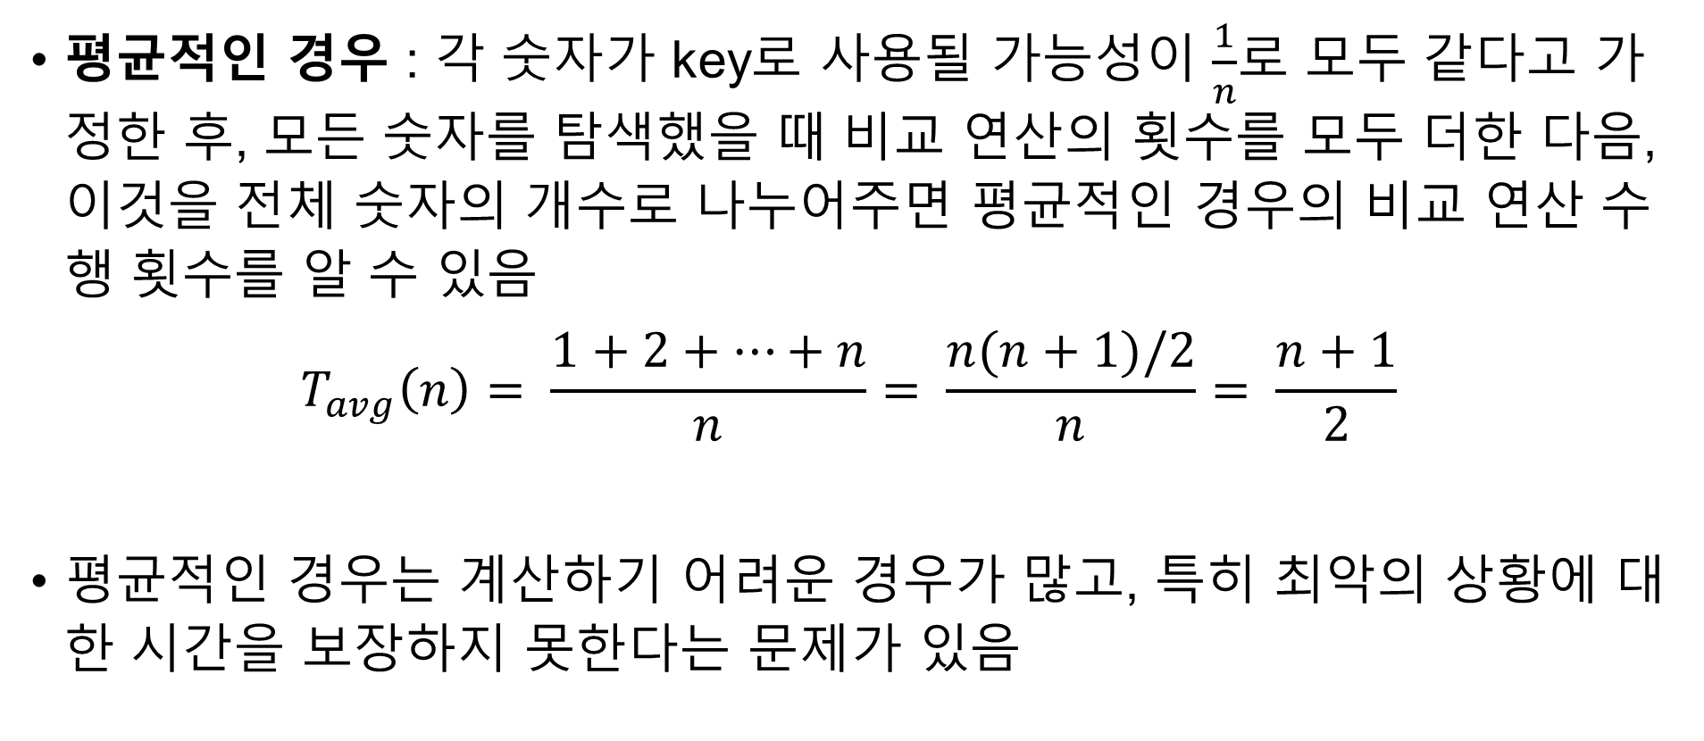
이론적인 알고리즘 복잡도 분석 – 입력의 특성 (4)
평균적인 경우 : 각 숫자가 key로 사용될 가능성이 $\frac{1}{n}$로 모두 같다고 가정한 후, 모든 숫자를 탐색했을 때 비교 연산의 횟수를 모두 더한 다음, 이것을 전체 숫자의 개수로 나누어주면 평균적인 경우의 비교 연산 수행 횟수를 알 수 있음
$$T_{avg}\left(n\right)= \frac{1+2+…+n}{n}= \frac{n(n+1)/2}{n}= \frac{n+1}{2}$$
평균적인 경우는 계산하기 어려운 경우가 많고, 특히 최악의 상황에 대한 시간을 보장하지 못한다는 문제가 있음

Slide 20
효율성 분석 요약
알고리즘의 시간 효율성과 공간 효율성은 모두 입력의 크기(개수) n의 함수로 나타낸다.
시간 효율성은 알고리즘의 기본 연산의 실행 횟수를 이용해 구하고, 공간 효율성은 알고리즘에 의해 사용되는 추가적인 메모리양을 이용해 구한다.
어떤 알고리즘은 입력의 크기가 같더라도 입력의 구성에 따라 효율이 매우 다르게 나타날 수 있다. 이런 알고리즘에서는 최선, 평균, 그리고 최악의 경우에 대한 분석이 추가적으로 필요하다.
알고리즘의 효율성 분석은 입력의 크기가 무한대로 커짐에 따라 실행시간(또는 추가적인 메모리 사용량)이 어떤 속도로 증가하는지에만 관심이 있다.

Slide 21
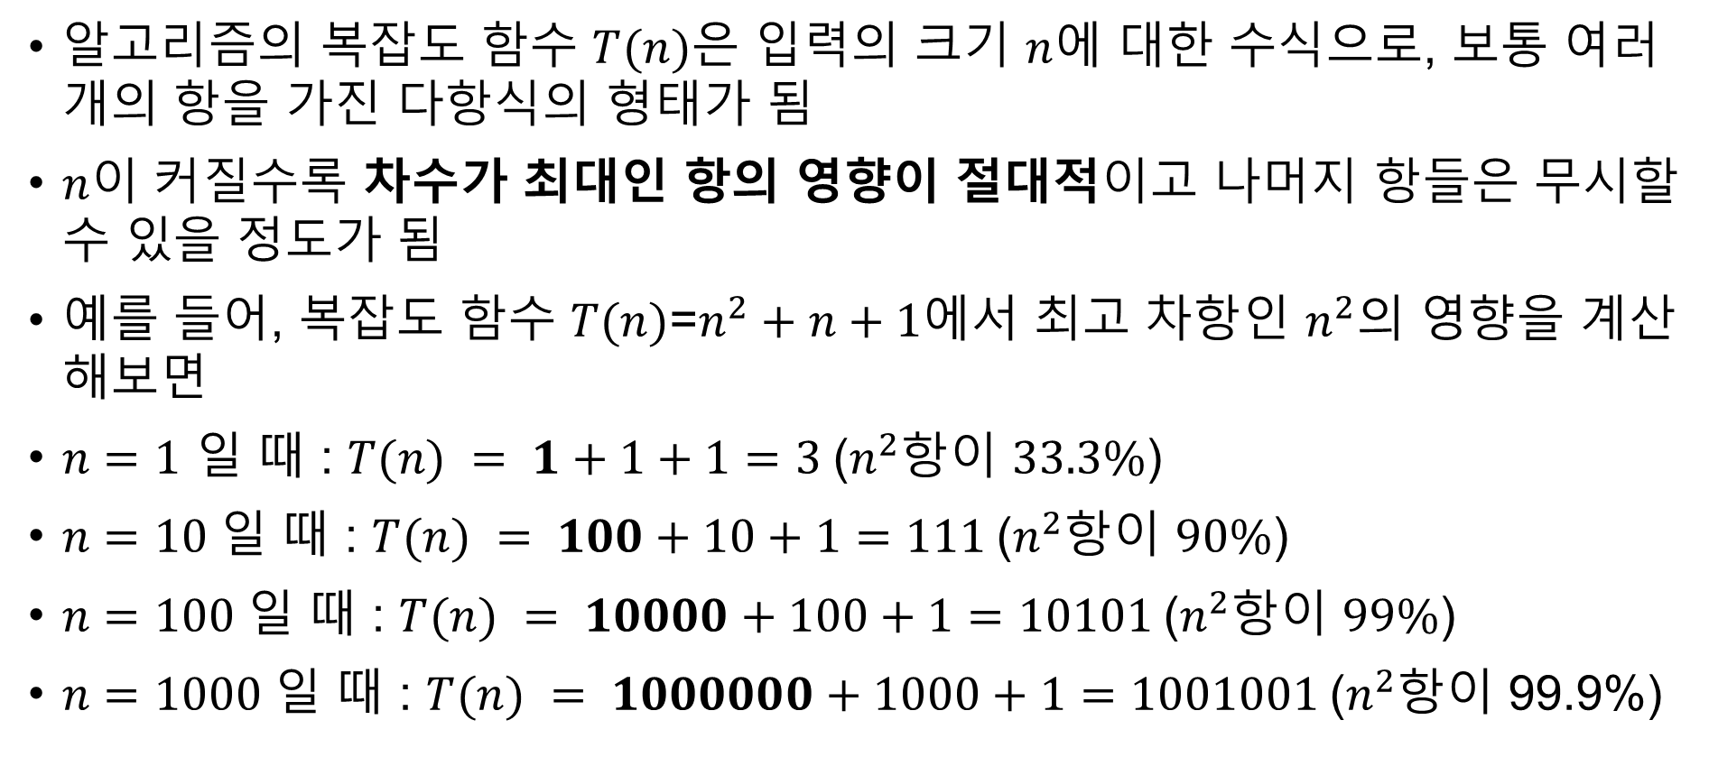
점근적 성능 분석 방법
알고리즘의 복잡도 함수 $T(n)$은 입력의 크기 $n$에 대한 수식으로, 보통 여러 개의 항을 가진 다항식의 형태가 됨
$n$이 커질수록 차수가 최대인 항의 영향이 절대적이고 나머지 항들은 무시할 수 있을 정도가 됨
예를 들어, 복잡도 함수 $T(n)$=$n^{2}+n+1에$서 최고 차항인 $n^{2}의$ 영향을 계산 해보면
$n=1$ 일 때 : $T(n) = 1+1+1=3$($n^{2}항$이 $33.3\%$)
$n=10$일 때 : $T(n) = 100+10+1=111$($n^{2}항$이 $90\%$)
$n=100$일 때 : $T(n) = 10000+100+1=10101$($n^{2}항$이 $99\%$)
$n=1000$일 때 : $T(n) = 1000000+1000+1=1001001$($n^{2}항$이 99.9%)

Slide 22
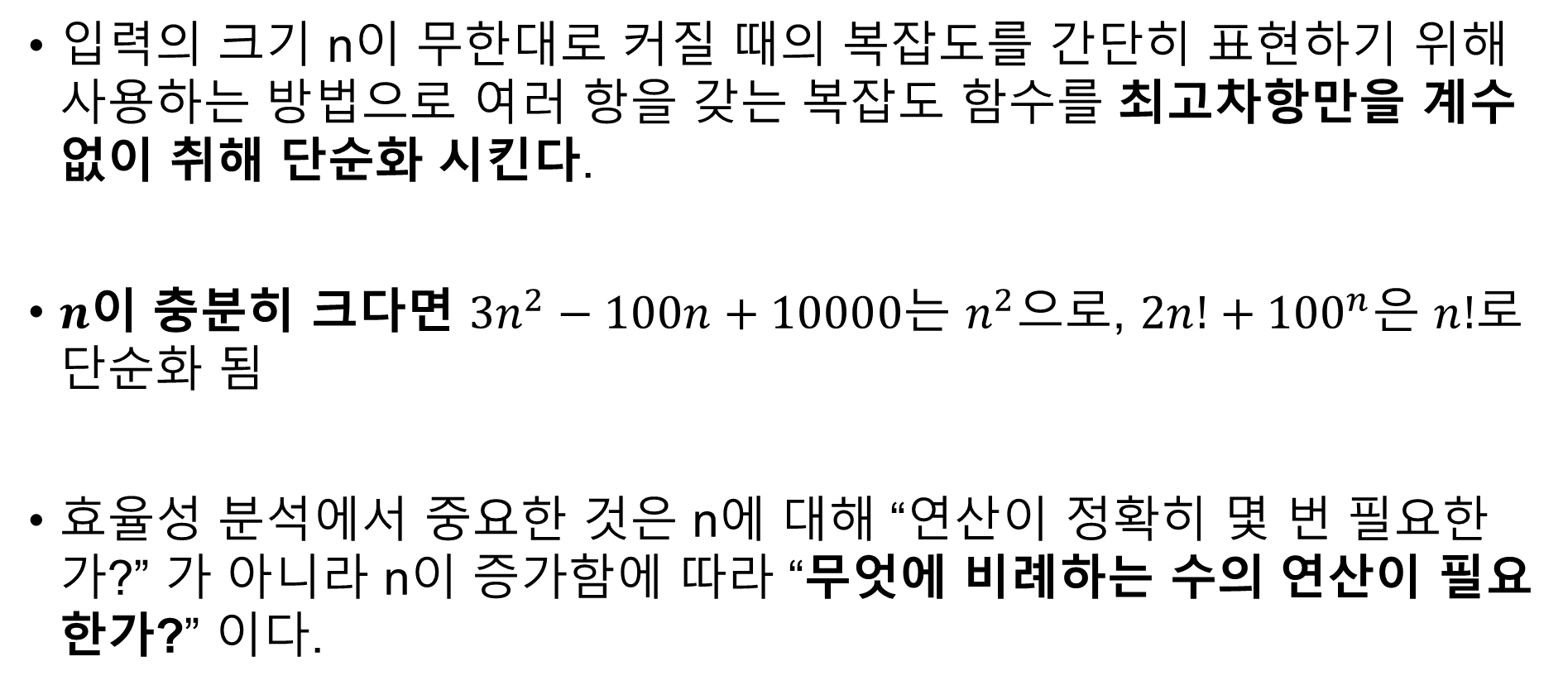
점근적 표기(Asymptotic notation) (1)
입력의 크기 n이 무한대로 커질 때의 복잡도를 간단히 표현하기 위해 사용하는 방법으로 여러 항을 갖는 복잡도 함수를 최고차항만을 계수 없이 취해 단순화 시킨다.
$n$이 충분히 크다면 $3n^{2}−100n+10000는$ $n^{2}으$로, $2n!+{100}^{n}은$ $n!$로 단순화 됨
효율성 분석에서 중요한 것은 n에 대해 “연산이 정확히 몇 번 필요한가?” 가 아니라 n이 증가함에 따라 “무엇에 비례하는 수의 연산이 필요한가?” 이다.

Slide 23
점근적 표기(Asymptotic notation) (2)
점근적 표기는 함수에 상한(Upper bound)과 하한(Lower bound) 및 동일 등급(Tight bound)과 같은 개념을 적용하여 빅오(big O), 빅오메가(Big omega)와 빅세타(Big theta) 표기로 나눌 수 있다.
빅오 표기법은 복잡도 함수의 상한을 나타냄.
빅오메가 표기법은 복잡도 함수의 하한을 나타냄.
빅세타 표기법은 복잡도 함수의 점근적 상한인 동시에 점근적 하한임을 나타냄

Slide 24
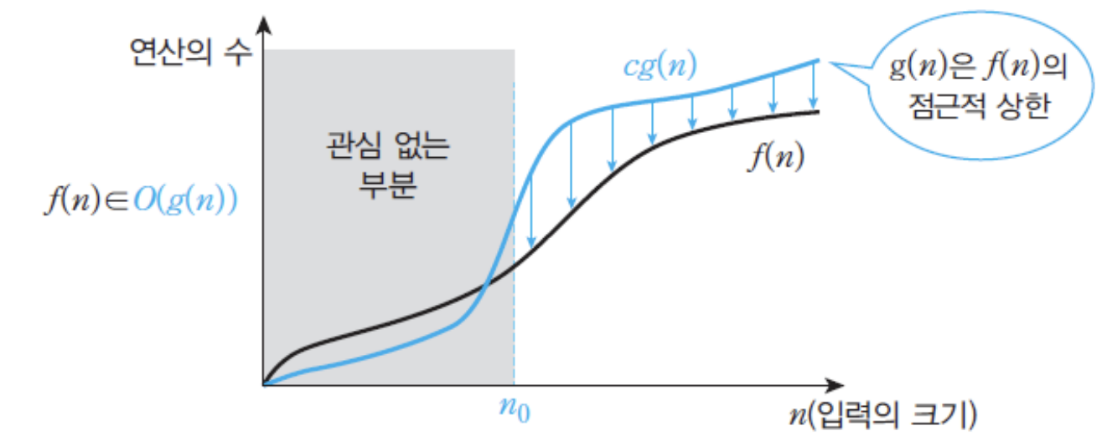

점근적 표기(Asymptotic notation) – 빅오 표기법
정의 : 복잡도 함수 $f(n)$이 주어졌을 때 $n≥n_{0}인$ 모든 정수 $n$에 대해 $\left|f\left(n\right)\right|≤c|g\left(n\right)|을$ 만족하는 양의 상수 $c$와 자연수 $n_{0}가$ 존재하면 $f(n)∈O(g\left(n\right))$이다.
$n<n_{0} 인$ 모든 $n$에 대해서는 전혀 관심이 없다

Slide 25
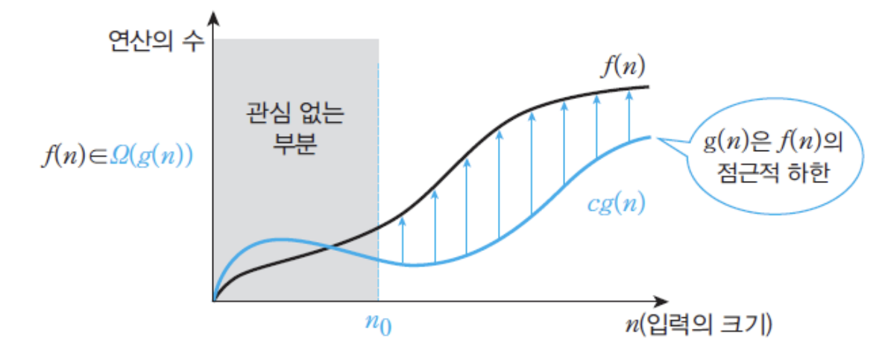

점근적 표기(Asymptotic notation) – 빅오메가 표기법
정의 : 복잡도 함수 $f(n)$이 주어졌을 때 $n≥n_{0}인$ 모든 정수 $n$에 대해 $\left|f\left(n\right)\right|≥c|g\left(n\right)|을$ 만족하는 양의 상수 $c$와 자연수 $n_{0}가$ 존재하면 $f(n)∈Ω(g\left(n\right))$이다.

Slide 26
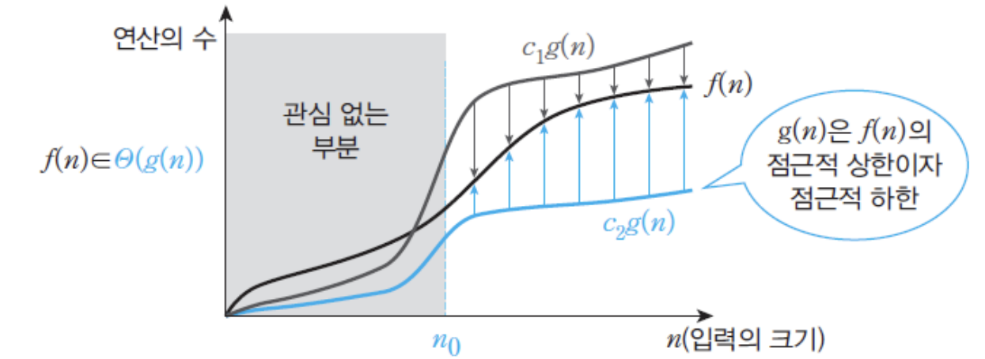

점근적 표기(Asymptotic notation) – 빅세타 표기법
정의 : 복잡도 함수 $f(n)$이 주어졌을 때 $n≥n_{0}인$ 모든 정수 $n$에 대해 $c_{1}\left|g\left(n\right)\right|≤\left|f\left(n\right)\right|≤c_{2}|g\left(n\right)|을$ 만족하는 양의 상수 $c$와 자연수 $n_{0}가$ 존재하면 $f(n)∈Ω(g\left(n\right))$이다.

Slide 27
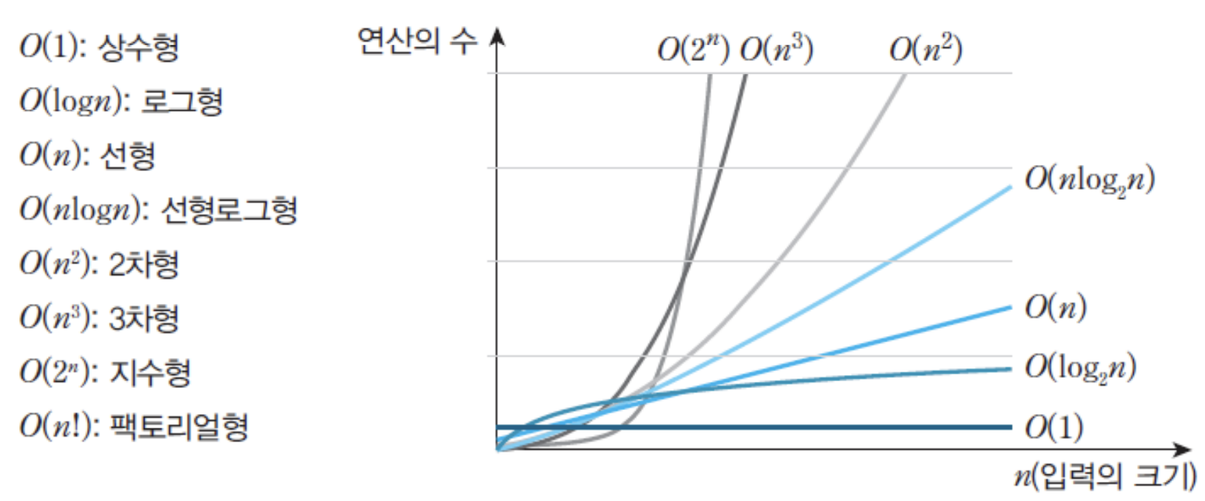
알고리즘의 점근적 성능 클래스들

